Slide 1
Mon cahier de réussites
Cycle 2
Ce cahier regroupe mes réussites, il me permet de mesurer mes progrès tout au long du cycle 2
Nom_______________
Prénom_____________
Français

Slide 2




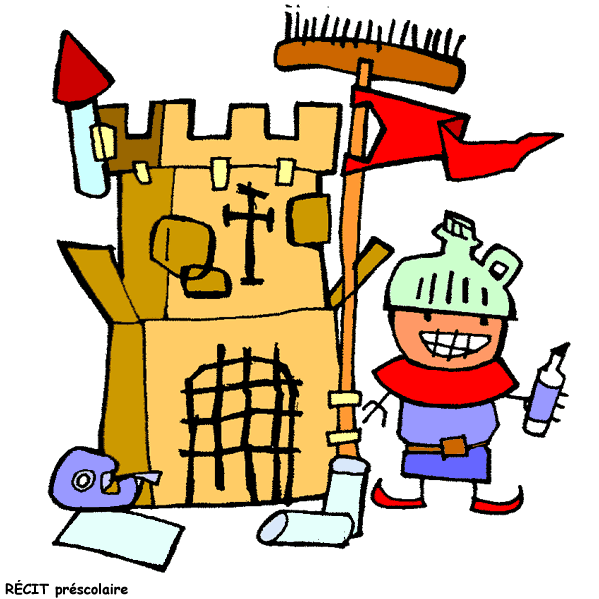


Langage oral
D1
Je sais écouter une histoire.
Compétence attendue en fin de cycle:
Conserver une attention soutenue lors de situations d'écoute ou d'interactions et manifester si besoin et à bon escient son incompréhension.
Lundi
Mardi
Mercredi
Jeudi
Vendredi
Samedi
Dimanche
Important: ---------------------------------------------------------------------------------------
D2
Je sais repérer et mémoriser les informations importantes.
10 heures
7 heures
17 heures
Chez le dentiste
Chez le docteur
Chez mamie
D3
Je sais utiliser mes connaissances pour comprendre un texte.
A quelle époque se passe cette action?
D4
Je sais repérer les mots que je ne comprends pas
Note les mots que tu ne comprends pas

Slide 3
Histoire lue par l’adulte:
FD2: les élèves colorient suite à a lecture:
1 Les personnages de l’histoire; 2 Ce que le personnage veut manger; 3 l’environnement de l’histoire; 4 Ce que veut faire le personnage pour manger
LA GRANDE PÊCHE DU LOUP
Conté par Gilles Bizouerne
Petits contes du tapis, Seuil 2008
C’est un dur hiver, la neige recouvre la terre. Le Loup a faim, très faim. Il fouille dans les buissons, renifle au bord des chemins, mais il ne trouve rien. Rien à manger. Rien à se mettre sous la dent !
Enfin, il arrive près d’un étang. Zut ! L’eau est toute gelée, toute glacée. Le Loup se gratte la tête : comment faire pour attraper des poissons ?
Soudain, voici Renard le rusé, Renard le farceur.
  bonjour compère Loup, comment vas-tu ?
  Pas très bien, j’ai trop faim ! je voulais attraper des poissons mais le lac est complètement gelé.
  Hé le Loup ! Viens voir par là, il y a un trou dans la glace ! Accroche ce seau au bout de ta queue et plonge-la dans l’eau. Tu pourras pêcher tous les poissons que tu veux.
Le Loup se frotte les pattes :
  Quelle bonne idée ! J’ai de la chance de t’avoir rencontré. Aide-moi à accrocher le seau à ma queue, dit le Loup au Renard. Serre fort, mon ami, la corde doit être bien attachée. J’ai l’intention d’attraper plein de poissons, des dizaines, des centaines, des millions !
Le Renard fait un nœud, un double nœud, un triple nœud ! Puis il dit :
  Quand ta queue sera dans l’eau, ne bouge pas, sinon, tu feras peur aux poissons. Et crois-moi, plus tu attendras, plus tu en attraperas !
Le loup plonge doucement sa queue dans le trou. Ouh, là, là, c’est mouillé ! Ah, gla, gla, que c’est froid ! Il claque des dents, frissonne toute la nuit. Ouh, là, là ! Ah, gla, gla ! Toute la nuit, l’eau gèle, la glace se resserre autour de sa queue. Elle devient de plus en plus lourde. Alors le Loup se lèche les babines : J’attrape des tonnes de poissons. Mmm, ça va être bon !
Il attend longtemps, longtemps.
Le soleil va se lever, il est temps de s’en aller. Le Loup tire sur sa queue mais la glace l’emprisonne. Il tire encore, tire plus fort : ses pattes glissent sur la glace. Il se débat, il crie, il hurle :
  Renard, où es-tu ? J’ai pêché trop de poissons, mon seau est lourd, lourd, lourd ! Ami Renard, au secours !
Mais le Renard reste caché, s’amuse de le voir coincé. Au loin, des chasseurs et leurs chiens entendent les hurlements, ils s’approchent rapidement. Vite, le Loup tente de s’échapper, il tiiire fort sur sa queue, oh hisse § Tiiiiire de plus en plus fort, oh hisse ! Tiiiiiiire….
CRAC ! Il s’est arraché la queue au ras des fesses ! Ouuuuuh, ça fait mal !
Il s’enfuit à toute vitesse, disparaît dans la forêt. Depuis ce jour, le Loup à la queue arrachée cherche le Renard pour se venger.

Slide 4
Texte « dit» par l’adulte:
FD2: les élèves colorient suite à la lecture les informations importantes
Chéri, n’oublie pas que mercredi tu vas chez mamie après l’école! J’ai une réunion et je ne pourrai pas te récupérer.
Je viendrai te chercher après le goûter, il faudra que tu sois prêt car nous avons rendez-vous à 17h chez le dentiste,
Pense à te laver les dents! C’est très important!
Texte lu par l’adulte:
FD3: les élèves colorient suite à la lecture les informations importantes
Au son des trompettes, les chevaliers entrent dans la lice.
Protégés par le heaume et l’armure, maniant l’épée ou la lance, ils doivent désarçonner leurs adversaires pour faire triompher leur couleur.

Slide 5
Histoire lue par l’adulte:
FD4: les élèves notent pendant la lecture les mots qu’ils ne comprennent pas
Recette de cuisine
Histoires pressées. Bernard Friot Ed. Milan
J’ai pu enregistrer, dans le bac à légumes de mon réfrigérateur, une conversation émouvante entre une pomme golden et une pomme de terre. Voici ce document étonnant :
« Ah, chère madame, dit la pomme golden à la pomme de terre, il faut que je vous raconte ce qui est arrivé à ma meilleure amie, une pomme de reinette que je connais depuis l’école maternelle. C’est absolument é-pou-van-ta-ble !
Figurez-vous qu’on en a fait de la marmelade ! Deux individus se sont emparés d’elle, un homme tout en blanc et une jeune femme avec un grand tablier bleu. La femme a pris un couteau spécial et elle a déshabillé complètement ma copine. Imaginez un peu : toute nue sur une table de cuisine !
L’homme, lui, l’a découpée en quatre, comme ça zic zac, en deux coups de couteau. Et il lui a arraché le cœur avec tous les pépins.
- Arrêtez, arrêtez, c’est horrible ! s’écria la pomme de terre en se bouchant, stupidement les yeux.
- Ce n’est pas fini, poursuivit la pomme golden. Ils ont jeté la malheureuse dans une casserole, avec plein d’autres copines. Ils ont ajouté un tout petit peu d’eau et, hop ! Ils sont allumé le gaz. Au bout de deux minutes, avec la vapeur, c’était pire que dans un sauna.
- Oh, un sauna, dit la pomme de terre, c’est bon pour la santé.
- eh bien, répliqua la pomme golden, je voudrais bien vous y voir ! Au bout de vingt minutes environ, les copines étaient toutes fondues, une vraie bouillie. Alors l’homme a pris une cuillère en bois, il a ajouté 50 grammes de sucre et un peu de cannelle et il a remué le tout.
- Hm hm, murmura la pomme de terre, ça devait sentir bon. Et elle éclata en sanglots.
- Vous savez, répondit la pomme golden, je pourrais vous raconter des choses plus horribles encore.
Figurez-vous que mon fiancé a été transformé en purée ! Voilà comme ça s’est passé : un homme est venu le chercher»
...
Malheureusement, l’enregistrement s’arrête là. Une panne de courant, probablement.

Slide 6
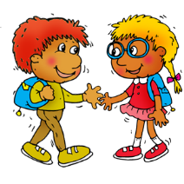
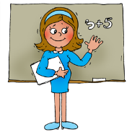
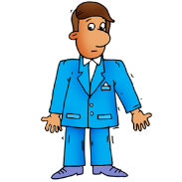

Langage oral
Compétence attendue en fin de cycle:
Dans les différentes situations de communication, produire des énoncés clairs en tenant compte de l'objet, du propos et des interlocuteurs.
Range les phrases en choisissant à qui elles s’adressent.
D5
Je sais utiliser un vocabulaire adapté à mon interlocuteur.
1- Salut, les gars, ça va? | 4- auriez-vous l’heure s’il vous plait? | 7- Je suis émerveillé par votre histoire.
2- Bonjour, comment allez-vous? | 3- Tu me files un bonbec? | 8- T’as vu comme c’est classe?
3- Bonjour, tu vas bien? | 6- Je peux reprendre une feuille s’il te plait? | 9- J’aime beaucoup cette histoire.
D6
Je sais mémoriser des textes.
1
2
3

Slide 7

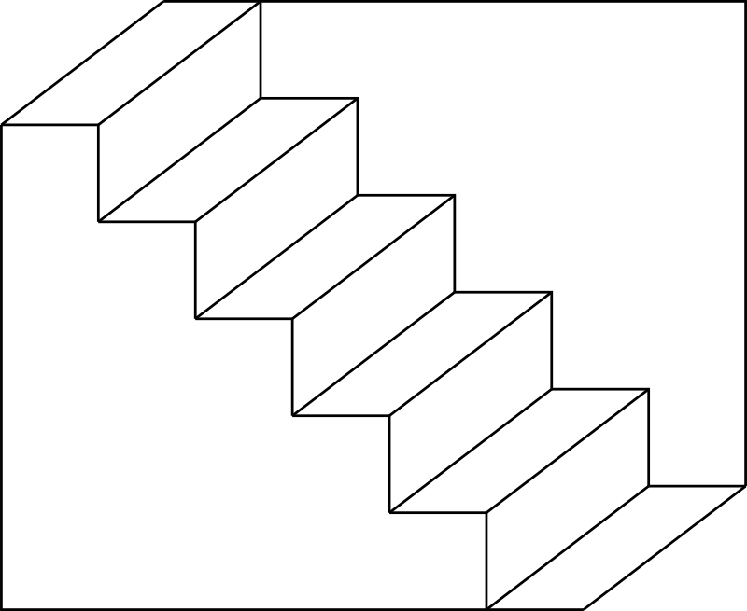
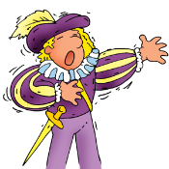





Langage oral
Compétence attendue en fin de cycle:
Pratiquer avec efficacité les formes de discours attendues- notamment raconter, décrire, expliquer – dans des situations où les attentes sont explicites ; en particulier raconter seul un récit étudié en classe.
FD8
Je maitrise des techniques pour être écouté
Gestes
Débit
Posture, regard
Articulation
D9
Je sais organiser mon discours,
Volume de la voix
Compétence attendue en fin de cycle:
Participer avec pertinence à un échange (questionner, répondre à un interpellation, exprimer un accord ou un désaccord, apporter un complément…).
FD 10
Je sais respecter les règles régulant les échanges.
FD 11
Je sais organiser mon propos dans un échange.
FD 12
Je sais reformuler mon propos ou celui des autres..

Slide 8

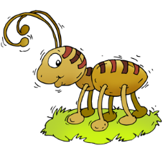
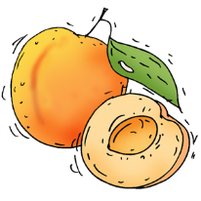
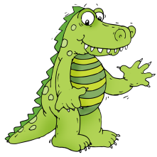

Lecture
Compétence attendue en fin de cycle:
Identifier des mots rapidement : décoder aisément des mots inconnus réguliers, reconnaître des mots fréquents et des mots irréguliers mémorisés.
L1
Je sais repérer un son dans un mot,
A, a, a, a, A | B, b, b, B | C, c, c, C | D, d, d, D | E, e, e, E
F, f, f, F | G, g, g, g, G | H, h, h, H | I, i, i, I | J, j, j, J
K, k, k, K | L, l, l, L | M, m, m, M | N, n, n, N | O, o, o, O
P, p, p, P | Q, q, q, Q | R, r, r, R | S, s, s, S | T, t, t, T
U, u, u, U | V, v, v, V | W,w, w, W | X, x, x? X | Y, y, y, y, Y
Z, z, z, Z
L2
Je connais et reconnais les lettres.

Slide 9
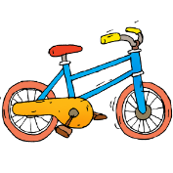





Lecture
FL3
Je connais les composantes
du code.
vo | FA | RI | LO | be
am | je | ig | su | ni
ko | UL | da | uc | y$
op | im | UR | AS | ti
UV | ZU | we | xi | yr
Mu | Di | af | Jo | PA
L4
Je sais lire et écrire des syllabes simples
1 | 4
2 | 5
3 | 6

Slide 10

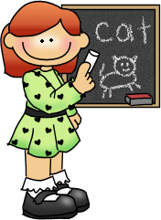
Lecture
voi | FAU | RILLE | LOU | beau
pam | jeu | aig | son | bin
kou | AUL | dei | uce | ysa
oip | imb | EUR | ASO | tin
OUV | ZAU | wei | xion | rette
Mou | Pille | aiphe | Joi | bon
L5
Je sais lire et écrire des syllabes complexes,
1 | 4
2 | 5
3 | 6
L6
Je sais mémoriser des mots fréquents et irréguliers.

Slide 11

Lecture
Compétence attendue en fin de cycle:
Lire et comprendre des textes adaptés à la maturité et à la culture scolaire des élèves.
La boite de mon petit frère
Un dimanche après-midi nous sommes allés nous
promener dans la forêt avec papy, mamie et mon petit frère Louis. En marchant, Louis a trouvé une boite blanche, près d’un arbre. Elle était très jolie.
En rentrant, il l’a posée sur la table, dans sa chambre. Depuis, il ne se sépare plus de sa boîte.
Dans sa boite, il a mis : une petite voiture rouge, trois boutons bleus, deux petites graines vertes et une plume noire.
Partout où il va, il emporte sa boite. Mon petit frère
n’est jamais parti de la maison sans sa boite.
Il adore sa boite blanche !
L7,1
Je décoder pour comprendre un texte.
Dessine l’endroit où la boite a été trouvée
Remplis la boite comme le petit frère

Slide 12
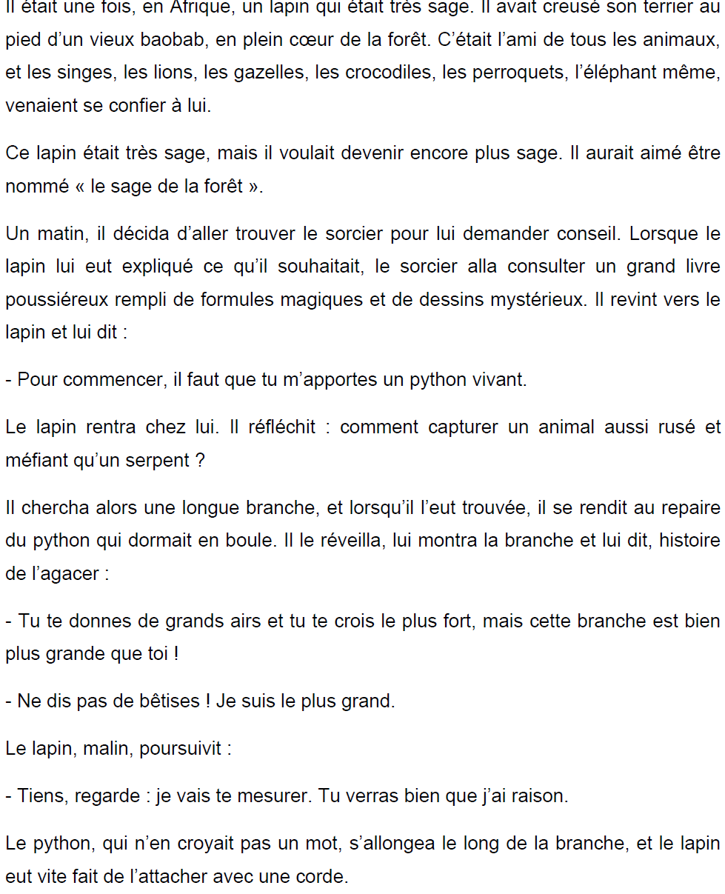
Lecture

Slide 13
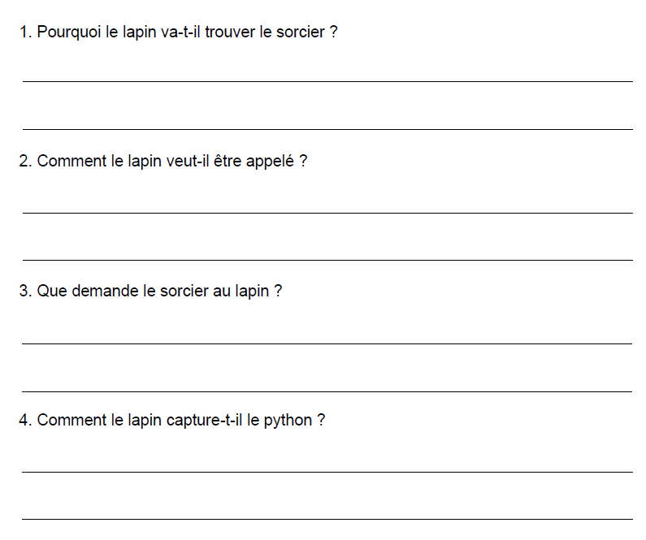
Lecture
L7,2
Je décoder pour comprendre un texte.

Slide 14
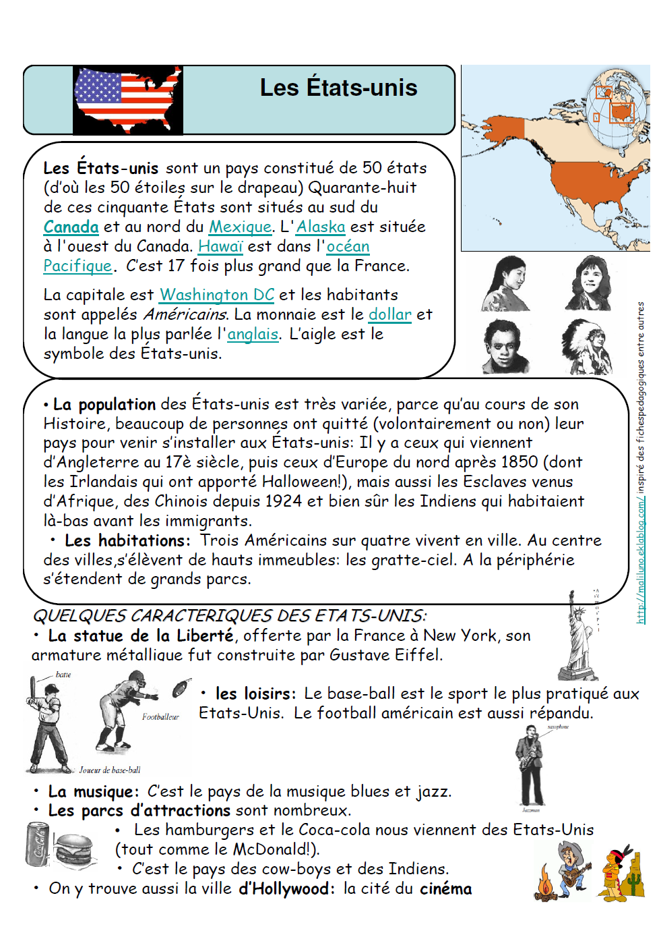
Lecture
1
2
3

Slide 15
Lecture
1- De quel pays parle ce documentaire?
___________________________________________________
2- Dans quelle partie du documentaire trouveras-tu
des informations concernant l’histoire des Américains?
– 2 – 3
3- Qui a offert la Statue de la Liberté aux Américains?
___________________________________________________________________
4- Quelle est la monnaie utilisée aux Etats Unis?
___________________________________________________________________
5- Cite un loisir apprécié aux Etats Unis
___________________________________________________________________
L8
Je sais utiliser des démarches différentes pour comprendre un texte (lecture globale, informations clés, liens …).
L12
Je sais lire pour découvrir ou valider des informations.
Au début du mois de juin, les œufs éclosent et donnent naissance à une couvée de cygnes au duvet gris clair.
Les œufs ont été pondus quarante jours plus tôt, dans un nid bâti, à proximité de l’eau, par le mâle et la femelle.
Au bout de sept semaines, les petits vont muer pour devenir à un an, de majestueux cygnes blancs, Ils sont capables de nager dès leur naissance mais ne font leur premier vol que vers cinq mois
MR Pour je lis je comprends
Janvier Mars Mai Juillet Septembre Novembre
Février Avril Juin Août Octobre Décembre
c
Dessine dans les cases le symbole correspondant aux différents moments évoqués
La naissance
La ponte
Le nid
La mue
La nage
Le premier vol
*
+

Slide 16
Lecture
SUITE ET FIN
Le loup était bien vieux, maintenant, et si fatigué. Pendant des années, il s'était épuisé à courir après les trois petits cochons, sans jamais les attraper. Maintenant, il pouvait à peine marcher et ne se déplaçait plus qu'en fauteuil roulant.
Les trois petits cochons quant à eux avaient vieilli. Mais eux, ils avaient eu la belle vie, bien à l'abri dans leur maison de briques. Ils avaient toujours mangé à leur faim et ils étaient encore roses et gras.
Seulement, pendant toutes ces années, la ville n'avait cessé de grandir et de se rapprocher de la forêt où ils habitaient. Et à trois pas de chez eux, sans qu'ils s'en doutent, on avait construit un centre commercial avec une boulangerie, un bureau de tabac, une pharmacie et une boucherie-charcuterie.
Un beau matin, alors qu'ils faisaient des galipettes dans leur jardin, le boucher les aperçut. Aussitôt, il téléphona à l'abattoir et, deux heures plus tard, les trois petits cochons étaient passés de vie à trépas. Depuis, tous les jours, le loup s'en va, en fauteuil roulant, à la boucherie et achète trois tranches de jambon, trois côtelettes et trois saucissons. Pur porc.
Bernard Friot Nouvelles histoires pressées (Milan)
1- De quel conte ce texte est-il la suite?
_____________________________________________________________________________
2- A ton avis, que veut dire passer « de vie à trépas »?
_____________________________________________________________________________
3- Pourquoi ce texte est-il amusant?
_____________________________________________________________________________
_____________________________________ ________________________________________
L9
Je fais des connexions pour comprendre un texte.

Slide 17
REDACTION
Tous les lundis, c'est pareil. On a rédaction. « Racontez votre dimanche. » C'est embêtant, parce que, chez moi, le dimanche, il ne se passe rien : on va chez mes grands-parents, on fait rien, on mange, on refait rien, on remange, et c'est fini.
Quand j'ai raconté ça, la première fois, la maîtresse a marqué : « Insuffisant. » La deuxième fois, j’ai même eu un zéro.
Heureusement, un dimanche, ma mère s'est coupé le doigt en tranchant le gigot. Il y avait plein de sang sur la nappe. C'était dégoûtant. Le lendemain, j'ai tout raconté dans ma rédaction, et j'ai eu « Très bien ».
J'avais compris : il fallait qu'il se passe quelque-chose le dimanche.
Alors, la fois suivante, j'ai poussé ma sœur dans l'escalier. Il a fallu l'emmener à l'hôpital. J'ai eu 9/10 à ma rédac.
Après, j'ai mis de la poudre à laver dans la boîte de lait en poudre. Ça a très bien marché : mon père a failli mourir empoisonné. J'ai eu 9,5/10.
Mais 7/10 seulement le jour où j'ai détraqué la machine à laver et inondé l'appartement des voisins du dessous.
Dimanche dernier, j'ai eu une bonne idée pour ma rédaction. J'ai mis un pot de fleurs en équilibre sur le rebord de la fenêtre. Je me suis dit : « Avec un peu de chance, il tombera sur la tête d'un passant, et j'aurai quelque chose à raconter. »
C'est ce qui est arrivé. Le pot est tombé. J'ai entendu un grand cri mais, comme j'étais aux W-C., je n'ai pas pu arriver à temps. J'ai juste vu qu'on transportait la victime (c'était une dame) chez le concierge. Après, l'ambulance est arrivée.
Ça n'a quand même servi à rien. On n'a pas fait la rédaction. Le lendemain, à l'école, on avait une remplaçante.
– Votre maîtresse est à l'hôpital, nous a-t-elle annoncé. Fracture du crâne.
Ça m'était égal. On a eu conjugaison à la place. La conjugaison, c'est plus facile que la rédaction. Il n'y a pas besoin d'inventer.
Bernard FRIOT - Encore des histoires pressées – Milan Poche

Slide 18
Lecture
L10
Je sais mobiliser des connaissances lexicales pour comprendre.
1- A ton avis, qui est le personnage principal ?
_____________________________________________ 2- A ton avis, qui connaît toute l’histoire et nous la raconte ? (Entoure la bonne réponse)
Le personnage principal – on ne sait pas – personne
3- Qu’est-ce qu’une rédaction ? (Entoure la bonne réponse)
De l’expression écrite – un problème – de l’histoire
4- Pourquoi la rédaction est un exercice difficile pour le
personnage?
____________________________________________________________________________________________________________________________________
5- Quelle solution a choisi le personnage principal pour améliorer ses notes?
____________________________________________________________________________________________________________________________________
6- A ton avis, qui est cette dame qui a reçu le pot de fleurs sur la tête ?
__________________________________________________________________
Souligne en bleu dans le texte les passages qui justifient ta réponse.
L11
Je sais justifier mes réponses en prenant appui sur le texte.

Slide 19

Lecture
L12
Je sais lire pour réaliser quelque chose..
Matériel:
Une feuille de papier carrée
1- Plie une feuille de papier de façon à obtenir quatre puis seize petits carrés.
2- Coupe en trois endroits, en haut et en bas, suivant les traits PLEINS.
3- Amène les petits carrés 2 et 3 l’un sur l’autre et colle-les. Fais-en autant de l’autre côté.
5- Fais-en autant de l’autre côté.
4- Amène les carrés 1 et 4 l’un sur l’autre et colle-les.
5- Finis ta maison en dessinant la porte et les fenêtres et en la coloriant
D’après la fiche de sciences de Rue des Ecoles

Slide 20
Lecture
Une histoire à faire peur
Maman se penche au-dessus du lit.
« Alors tu me la racontes, cette histoire de sorcière ? Tu me l’avais promis ! réclame Romain.
- Es-tu sur Romain ? demande Maman. Es-tu bien sur de vouloir une histoire de sorcière avant de dormir ?
- Oh ! Oui ! S’il te plait !
- Il était une fois une gentille sorcière avec un beau balai rose.
- Ah ! Non ! dit Romain. Si c’est une sorcière, elle est méchante et si c’est un balai de sorcière, il est vilain et noir !
- Bon, reprend Maman, il était une fois une méchante sorcière avec un vilain balai noir, elle vivait dans un magnifique château avec un joli chat blanc.
- Ah ! Non ! dit Romain. Si c’est une sorcière, son château est affreux et moche et si c’est un chat de sorcière, il est féroce et gris.
- Bon, reprend maman, elle vivait dans un château affreux et moche avec un féroce chat gris. Un jour de soleil, elle va se promener dans la foret pour ramasser des fleurs et elle rencontre un lapin. Elle l’invite à manger.
Ah ! Non ! dit Romain. Si c’est une sorcière, elle se promène un jour d’orage pour ramasser des champignons empoisonnés et elle rencontre un loup et l’invite à manger. »
Romain poursuit :
« La sorcière rentre au château avec le loup. Puis elle prépare une soupe aux champignons et à la queue de rat. Dès qu’elle a le dos tourné, le loup se penche sur la marmite pour gouter la soupe, mais la méchante sorcière l’attrape et le jette dans la marmite. Ensuite elle le mange avec du ketchup, de la moutarde, des cornichons, des olives et des fraises. Après elle boit son lait chocolat oignons et comme son ventre enfle, enfle, enfle, elle va faire un gros pipi dans son jardin et toutes les fleurs se sauvent.
- Romain, dit Maman, veux-tu que je dorme avec toi ce soir ?
- Pourquoi, Maman ? Tu as peur des sorcières ? demande Romain.
- Oui, elle est terrible ton histoire !
- Allez, viens dans mon lit, Maman. Tu peux dormir tranquille : moi, la sorcière, je peux la transformer en souris, boudin ou saucisson avec mon sabre de pirate.
- Alors la méchante sorcière laide et moche, continue Romain, se promène dans son jardin quand un affreux géant l’attrape et l’emmène dans son antre. Il va en faire cadeau à son affreux bébé géant qui adore faire joujou avec les sorcières. Mais notre sorcière, pour s’échapper, se transforme en souris…
- Blanche, dit Maman, un peu endormie.
- Ah ! Non ! En souris noire! Voyons, Maman, je te l’ai déjà dit, c’est une sorcière ! »Explique Romain. Maman finit par s’endormir tout à fait.
Romain prend alors le balai pour chasser toutes les souris qui s’étaient groupées sous le lit pour écouter l’histoire.
« Allez, au lit les coquines ! Demain on demande à Maman une histoire d’ogre.
Oh ! Oui ! » répondent en cœur les souris.
                Magdalena Guirao Jullien
L13
Je sais lire une histoire pour la comprendre et la raconter à mon tour.

Slide 21


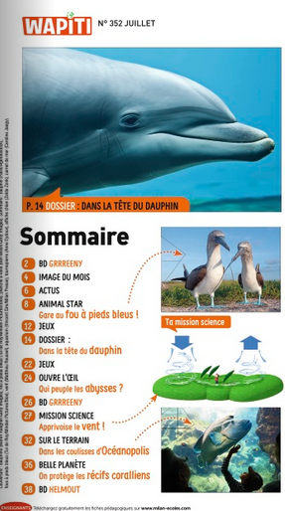
Lecture
L14
Je sais me repérer dans une bibliothèque.
L15
Je sais prendre des repères dans un manuel ou dans un ouvrage documentaire.
Que trouveras-tu à la page 22 du magazine?
______________________________
______________________________
De quoi parle le dossier du mois?
______________________________
______________________________
A quelle page pourras-tu trouver des informations sur les récifs coralliens?
______________________________
______________________________
Quel est l’animal star du mois?
______________________________
______________________________
A quelle page trouveras-tu des informations sur cet animal?
______________________________
______________________________

Slide 22

Lecture
Compétence attendue en fin de cycle:
Lire à voix haute avec fluidité après préparation un texte d'un demi-page ; participer à une lecture dialoguée après préparation.
L16
Je connais les marques de ponctuation et je les utilise dans ma lecture
Monsieur Renard veut diner
Dans une charmante petite ferme, au beau milieu de la campagne, vivaient la poule, le canard, le mouton et le taureau. Leur vie s'écoulait, paisible et heureuse, JUSQU'AU JOUR Où … un renard affamé vint de la ville roder dans les parages. « Oh la jolie petite ferme ! », s'écria le renard. « Miam, miam, je parie qu'elle est pleine de petits animaux potelés, juteux et exquis à souhait ! Une ferme rien que pour moi ! Ha ha ha ! »
« Qu'est-ce que j'entends ? », pensa la poule, cachée derrière un fourré.
« Vite, il faut prévenir les amis ! »
Claire Freedman
L17
Je sais lire avec expressivité.
L18
Je sais lire avec fluidité.
1
2
3

Slide 23


Ecriture
Compétence attendue en fin de cycle:
Copier ou transcrire, dans une écriture lisible, un texte d'une dizaine de lignes en respectant la ponctuation, l'orthographe et en soignant la présentation.
E1
Je connais la correspondance entre diverses écritures pour écrire un texte.
Ecris en capitale le début de la phrase et ton prénom
Je m’appelle …
Ecris en cursif les mots suivants
LE LAIT
La colle

Slide 24


Ecriture
E2
Je sais mettre en place des stratégies de copie pour dépasser le lettre à lettre.
Copie cachée
E3
Je relis pour corriger mon texte.
Les enfants marchent dans la forêt à la recherche de chenilles, scarabées et autres petites bêtes. Ils pourront ramener un vrai trésor ! Après quelques kilomètres, il est temps de faire une pause et de manger un petit goûter. C’est bien mérité !

Slide 25


Ecriture
E4
Je connais la correspondance cursive-script pour taper sur l’ordinateur.
Le$ enfant$ jouent dan$ la cour de récréation.
E5
Je sais taper un texte sur l’ordinateur.
FE6
Je sais maîtriser les gestes de l'écriture cursive avec une vitesse et une sûreté croissante.
1
2
3

Slide 26
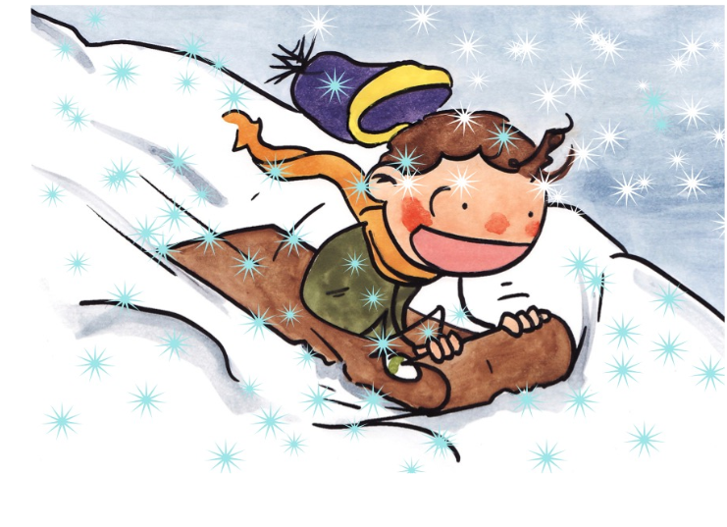

Ecriture
Compétence attendue en fin de cycle:
Rédiger un texte d'environ une demi-page, cohérent, organisé, ponctué, pertinent par rapport à la visée et au destinataire.
E7
Je sais rédiger la réponse à une question.
Réponds aux questions en utilisant les mots soulignés.
Que fait le garçon?
--------------------------------------------------------------------------------------------------------------------------------------------------------------------------
Qu’utilise-t-il?
--------------------------------------------------------------------------------------------------------------------------------------------------------------------------
Que perd-t-il?
--------------------------------------------------------------------------------------------------------------------------------------------------------------------------

Slide 27

Ecriture
E8
Je sais écrire une poésie en utilisant une structure,
Ecris une ou deux strophe à la manière de ce poème de Claude Roy
Oh, j'ai vu j'ai vu
Compèr' qu'as-tu vu ?
J'ai vu une vache
Qui dansait sur la glace
A la Saint Jean d'été
Compèr' vous mentez
Oh, j'ai vu j'ai vu
Compèr' qu'as-tu vu ?
J'ai vu une grenouille
Qui faisait la patrouillle
Le sabre au côté
Compèr' vous mentez
Ah, j'ai vu j'ai vu
Compèr' qu'as-tu vu ?
J'ai vu un loup
Qui vendait des choux
Sur la place Labourée
Compèr' vous mentez
Oh, j'ai vu j'ai vu
Compèr' qu'as-tu vu ?
J'ai vu une anguille
Qui coiffait sa fille
Pour s'aller marier
Compèr' vous mentez
Claude ROY,
La poésie populaire

Slide 28
Ecriture
E9
Je sais rédiger une recette ou une notice.
Ecris une recette imaginaire, de soupe de sorcière.

Slide 29
Ecriture
E10
Je sais rédiger une lettre ou un courriel.
Tu es parti en voyage dans un pays merveilleux. Ecris une lettre à tes parents pour leur donner des nouvelles,

Slide 30

Ecriture
E11
Je sais rédiger des comptes rendus et protocoles d'expérience.
Que ce passe-t-il lorsque l’on chauffe de l’eau? Ecris le protocole d’une expérience pour le découvrir,

Slide 31

Ecriture
E13
Je sais rédiger un récit.
Dans ta chambre tu découvres une baguette magique… Ecris ce que tu en fais et ce qu’il se passe.

Slide 32



Ecriture
E14
Je sais organiser mes idées et mes phrases avec cohérence.
Tu as découvert un chaton en rentrant de l’école, Ta maman semble hésiter à le garder. Ecris ce que tu pourrais lui dire pour la convaincre.
FE15
Je sais repérer les dysfonctionnements dans mon texte pour le corriger.
FE16
Je sais réviser mon écrit en utilisant mes connaissances orthographiques.
FE17
Je sais utiliser les outils à disposition dans la classe aidant la correction.

Slide 33
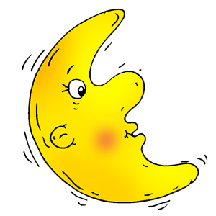

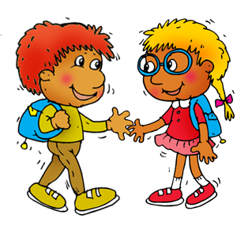



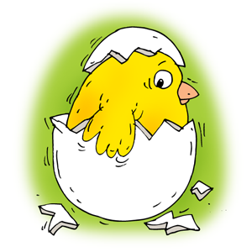
Orthographe
Compétence attendue en fin de cycle:
Orthographier les mots les plus fréquents (notamment en situation scolaire) et les mots invariables mémorisés.
Ecris le mot correspondant au dessin en faisant attention aux sons que tu entends.
O1
Je sais écrire des mots en respectant la correspondance entre lettre et son.

Slide 34

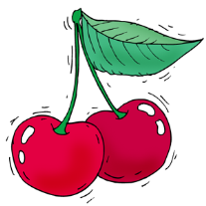
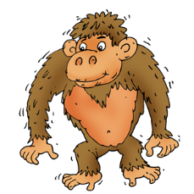
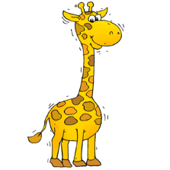
Orthographe
O2
Je connais les valeurs de la lettre S.
s ou ss?
Ce pa.........age est étroit. | Ce …....erpent est dangereux.
Il est ca..........é. | J'ai un cactu....... Chez moi.
La traver.........ée fut difficile. | Elle s'est fait des tre............es.
Il fait la cour.........e. | Il pa..........e par là.
O3
Je connais les valeurs de la lettre C
c ou ç ?
Ce gar__on adore les sor__ières / Je suis rempla__ante dans l'équipe. / C'est comme __a ! /
Il est très dé__u de son résultat. / Elle aime mieux les gla__es au __itron.
O4
Je connais les valeurs de la lettre G1
g ou gu ?
J’ai une voiture télé____idée. / L'o____resse dévore les vilains ____arnements !
Une lon____e file d'attente se forme devant le ma____asin.
L'épicier déchar____e des ca____ots d'auber____ines. Cette vieille horlo____e est très fra____ile !
Le ma____icien fait disparaître un pi____on dans son chapeau.
O4
Je connais les valeurs de la lettre G2
g ou ge ?

Slide 35


Orthographe
O5
Je sais appliquer la règle du m,b,p..
N OU M ?
Il fait se..........blant de to..........ber. | Le vola..........t de la voiture est brûla..........t
Elle ma..........ge des fria..........dises. | Mon père est plo..........bier
La maitresse s’est tro..........pée! | Les po..........piers éteignent l’i..........cendie
Ce plat est i..........mangeable. | Il fait so..........bre…
O6
Je sais mémoriser l'orthographe de mots d'un même champ lexical.
Période 1 | Période 2 | Période 3 | Période 4 | Période 5
O7
Je sais mémoriser l'orthographe de mots d'une même famille.
FO8
Je sais mémoriser l'orthographe de mots ayant une analogie morphologique.

Slide 36
Orthographe
Période 1 | Période 2 | Période 3 | Période 4 | Période 5
O9
Je sais mémoriser les mots invariables.
Période 1 | Période 2 | Période 3 | Période 4 | Période 5
1
2
3
Période 1 | Période 2 | Période 3 | Période 4 | Période 5

Slide 37
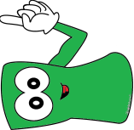
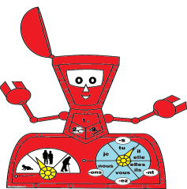
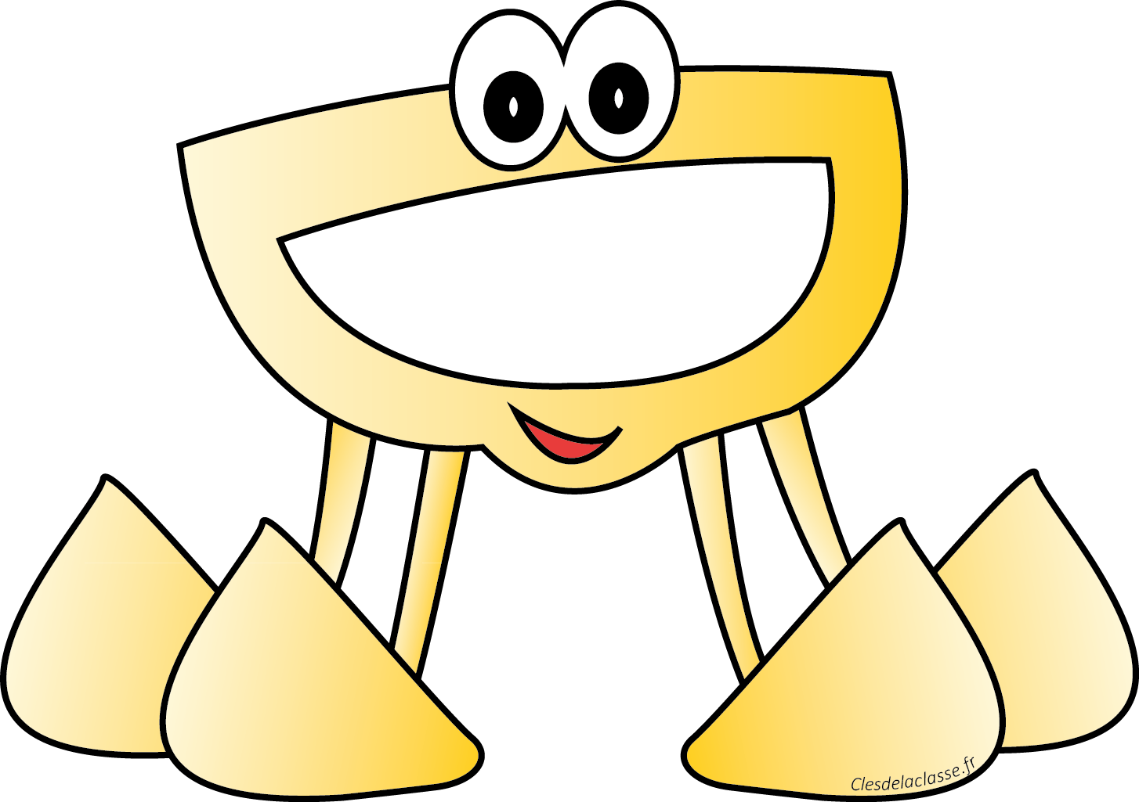
Grammaire
Compétence attendue en fin de cycle:
Raisonner pour réaliser les accords dans le groupe nominal d'une part (déterminant, nom, adjectif), entre le verbe et son sujet d'autre part (cas simples : sujet placé avant le verbe et proche de lui ; sujet composé d'un groupe nominal comportant au plus un adjectif).
Colorie dans la liste les mots demandés.
G10
Je reconnais un nom.
La fille – un renard rigolo – La montagne est belle – Les enfants jouent aux cartes. Les chatons mangent leurs croquettes.
G11
Je reconnais
un verbe.
Ce garçon court vite. – Mange ta soupe !
Les filles jouent au foot. – Mon frère pleure souvent. – Regarde, un arc-en-ciel !
G12
Je reconnais un déterminant.
Le chien – Des poissons nagent. –
Une princesse sauve les bébés dragons. – Je regarde mon chat.

Slide 38

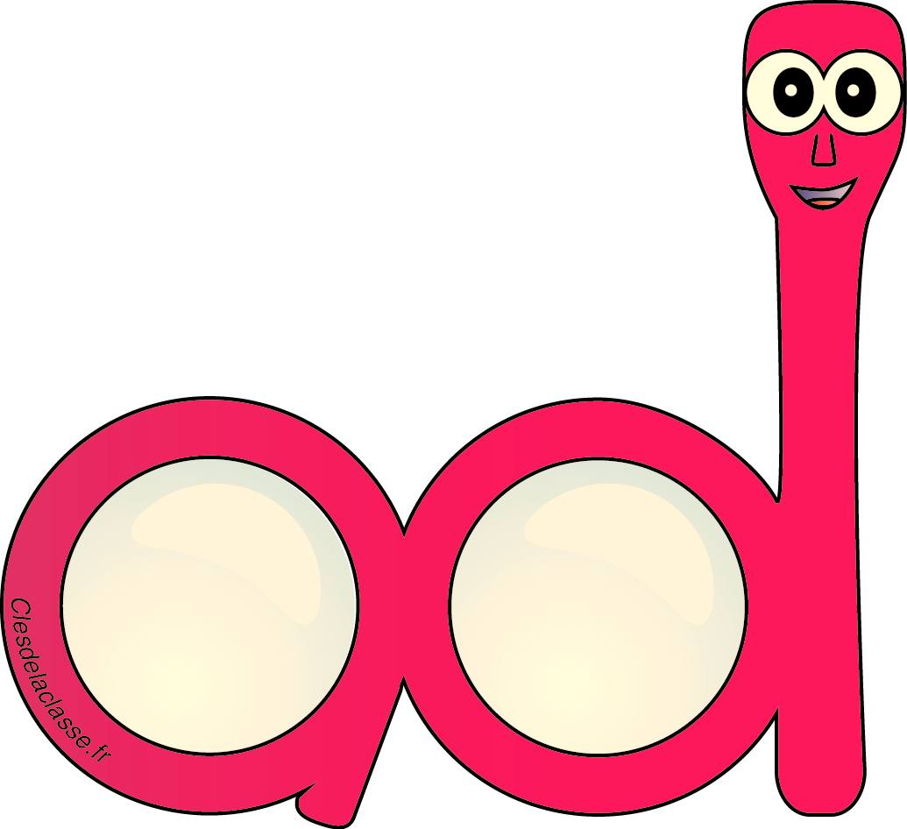

Grammaire
G13
Je reconnais
un adjectif.
La jolie fleur – un renard rigolo – Mon grand vélo rouge – Les petites abeilles volent vers les fleurs jaunes.
G14
Je reconnais un pronom.
moi – tu – bleu – la – elle – grand – nous – ils – papa – les enfants – vous – demain – je – être – du pain – elles – vendredi – il
Aujourd’hui, nous travaillons silencieusement.
Les élèves, écoutent attentivement la maitresse.
Je mange rapidement mon pain et je viens!
G15
Je reconnais un mot invariable.
1/ Mes parents sont adorables.
2/ le loup mange un mouton.
3/ Mon petit frère ne fait pas trop de bruit!
4/ Dans le jardin, légumes poussent les.
5/ Maman répare sa moto.
6/ Est-ce que tu veux de la salade de fruits ?
G16
Je reconnais une phrase affirmative.
Colorie les phrases affirmatives.

Slide 39
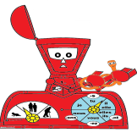
Grammaire
Colorie les phrases négatives.
1/ Mes sœurs font du foot.
2/ J’aime pas!
3/ Il n’en veut plus.
4/ Ne regarde pas!
5/ Les oiseaux chantent jamais.
6/ Les chiens n’aboient plus.
G17
Je reconnais une phrase négative.
G18
Je sais transformer une phrase affirmative en phrase négative et inversement.
Transforme les phrases affirmatives en phrases négatives et inversement.
Phrase affirmative | Phrase négative
Tu fai$ du sport.
 | Je n’aime pa$ le$ légume$!
Il travaille encore.
 | Elle ne fait jamai$ de blague$.

Slide 40

Grammaire
G19
Je connais les signes de ponctuation.
Phrase déclarative | Phrase interrogative | Phrase exclamative
1/ Nous travaillons dans le calme. 4/ Papa ramasse le linge.
2/ Qu’il est mignon! 5/ Comment avez-vou$ fait?
3/ Quel âge a$-tu? 6/Termine te$ devoir$!
Range le numéro des phrases dans la bonne colonne
G20
Je connais les signes du discours rapporté.
Colorie dans le texte les paroles des personnages.
La voix a l’air enchantée : « Bonjour, Monsieur Valleteau ! Vous téléphonez sans doute pour une nouvelle commande ?
— Oui, c’est ça.
— Et que désirez-vous aujourd’hui ? N’avez-vous pas envie d’un petit tracteur ? »
J’ai failli dire « oui » ! Mais d’un seul coup, je me rappelle ce fameux règlement : pas de mot finissant par « eur » ! Alors je dis d’une voix très polie : « Merci beaucoup ! je n’en veux pas !
— Vous préférez un petit ventilateur ?
— Euh... non ! Je veux un avion. »
Là au moins, je ne risque rien.
Nicolas DE HIRSCHING, Le Mot interdit

Slide 41




Grammaire
Complète par un, une ou des
G21
Je sais accorder le nom et
Le déterminant 1
____ dragon ____ renards
____ monstres ____ voitures
____ fusée ____ enfant
Mets un –s- lorsqu’il y en a besoin.
G21
Je sais accorder le nom et
Le déterminant 2
Les enfant__ attaquent l’araignée__ .
Une sirène__ chante des chanson__ .
Ma sœur__ regarde la télévision__ et je joue avec mes jouet__ . Mange tes haricot__!
Mets un –s- lorsqu’il y en a besoin.
Les grand__ navire__ partent sur l’océan bleu__.
Les monstre__ terrifiant__ mangent une petite__ carotte__ .
Ce livre__ passionnant__ raconte les aventure__ extraordinaire__ de deux jeune__ enfant__ téméraire__.
G22
Je sais accorder le nom,
le déterminant et
l’adjectif (nombre)

Slide 42

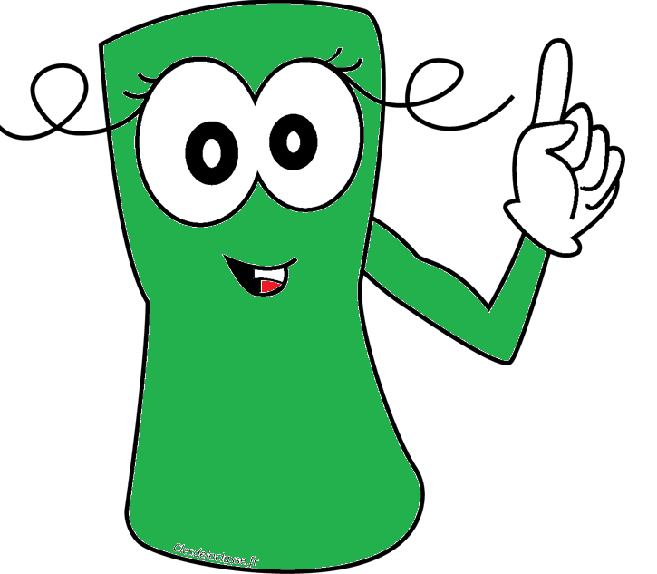


Grammaire
Accorde les groupes nominaux
G23
Je sais accorder le nom,
le déterminant et
l’adjectif (genre)
Une fée mystérieu_____ découvre une bague bleu___. Un ogre fier___ dévore une délicieu____ tartine. Mon chat malin___ guette une souris gris___. Mets ton écharpe violet___! Viens dans la piscine, l’eau est bon____!
Écris le déterminant correspondant à chaque nom , puis mets-le au genre opposé.
1) ___ ambassadeur ➝ _____________________
2) ___ messagère ➝ _______________________
3) ___ lion ➝ _____________________________
4) ___ conseiller ➝ ________________________
5) ___ spectatrice ➝ _______________________ 6) ___ chat ➝ ____________________________
7) ___ lycéenne ➝ ________________________ 8) ___ vacancier ➝ ________________________
G24
Je sais mettre un nom au féminin.

Slide 43


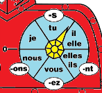
Grammaire
Transforme les adjectif du féminin au masculin et inversement
G25
Je sais mettre un adjectif au féminin.
une marquise élégante ➝ un marquis __________
un homme angoissé ➝ une femme ____________
une étudiante bavarde ➝ un étudiant___________
un chien malicieux et têtu ➝ une chienne ___________________et_____________________
une candidate patiente ➝ un candidat__________
un comte élégant ➝ une comtesse _____________
un vieux lion calme ➝ une _______________
lionne _________________
un commerçant curieux ➝ une commerçante ___________________
G26
Je sais accorder le verbe avec le sujet.
Écris la bonne terminaison du verbe: e ou ent
La princesse sauv ___ le prince.
Les sorcières mang___ les crapauds.
Ils prépar___ le repas.
Le chevalier regard___ les fourmis.
Elle préfèr___ les araignées.

Slide 44

Conjugaison
Pierre ______________ dans un trou. (sauter)
Elle ______________ très longtemps. (jouer)
Mes frères _____________________! (arriver)
Le groupe _________________un concert. (donner)
Ma sœur _________________une poire. (manger)
Ma sœur _________________ trop fort ! (crier)
C1
Je sais conjuguer(aux troisièmes personnes) au présent les verbes en-ER.
Je __________ fatigué.
Ils __________ malades.
Nous __________________ en retard.
Isha __________ en colère.
Tu __________ absent.
Vous ____________ en vacances.
C2
Je sais conjuguer au présent ETRE.
Lou _______ les cheveux bruns. Vous _______ faim.
Elles ________ une belle voiture.
J'_____ mal aux dents. Tu _____ froid ?
Nous ______ un stylo bleu.
C2
Je sais conjuguer au présent AVOIR.

Slide 45
Conjugaison
Les filles _________________ la course.
Il ______________ toujours son lit.
Il ne __________ pas tes lacets ? .
Elles __________________ souvent des farces.
Papa _______________ une galette des rois.
Mes frères _______________ rarement des bêtises,
Ma copine __________ très attention.
C3
Je sais conjuguer (aux troisièmes personnes) au présent le verbe: FAIRE.
Papa _____________ faire les courses.
Il ____________ dans son lit.
Toute la famille __________ au cinéma ? .
Elles _____________au marché.
Maman ____________chez les voisins.
Mes cousins ________ chez le coiffeur,
Mon ami _____________ cueillir des fleurs,
Les enfants __________ chez le médecin.
C3
Je sais conjuguer (aux troisièmes personnes) au présent le verbe:
ALLER

Slide 46
Conjugaison
Mon frère _________________ la vérité.
Il ______________ toujours des mensonges.
Les élèves __________ leur poésie.
Elles ____________ au revoir.
Maman ___________ que j’ai encore grandi.
Les copines se _________________ un secret.
C3
Je sais conjuguer (aux troisièmes personnes) au présent le verbe: DIRE
C3
Je sais conjuguer (aux troisièmes personnes) au présent le verbe: VENIR
Mon frère _________________ avec moi.
Elle ______________ à la maison.
Ma mère __________ au magasin,
Elles ____________ voir leurs copines.
Les élèves____________ quand on les appelle.
Il _________________ ses affaires pour partir.
La barque ______________ l’eau!
Les nageurs __________ une douche avant le bassin.
Elle ____________ son cartable.
Mon frère __________________ ses médicaments.
C3
Je sais conjuguer (aux troisièmes personnes) au présent le verbe: PRENDRE

Slide 47
Conjugaison
Elles _________________ courir vite.
Il ______________ faire des bêtises.
Les élèves __________ jouer dans la cour.
Les filles ____________ gagner ce match!
Mon frère __________________être pénible.
Ça ________________ arriver…
C3
Je sais conjuguer (aux troisièmes personnes) au présent le verbe: POUVOIR
Mon chien ne _____________ plus très bien.
Elle ______________ des oiseaux dans le ciel.
Mes parents __________ mon frère cet après-midi.
Elles ____________ leurs copines.
Il _________________ plus loin que moi!
C3
Je sais conjuguer (aux troisièmes personnes) au présent le verbe: VOIR
Elle _____________ une glace à la vanille.
Les chatons ______________ du lait.
Il ne __________ faire que ce qu’il aime!
Mes amies _________________ m’inviter.
Ils ____________ adopter un chien.
C3
Je sais conjuguer (aux troisièmes personnes) au présent le verbe: VOULOIR

Slide 48
Conjugaison
Petite, elle ___________ à la poupée. (jouer)
Mes frères __________ souvent en retard! (arriver)
Le groupe _________________un concert. (donner)
Mes amies______________ des poires. (manger)
Ma sœur _________________ trop fort ! (crier)
C4
Je sais conjuguer(aux troisièmes personnes) à l’imparfait les verbes en-ER.
J’ __________________ fatigué.
Ils __________________ malades.
Nous __________________ en retard.
Isha __________________ en colère.
Tu _________________ absent.
Vous _________________ en vacances.
C5
Je sais conjuguer à l’imparfait ETRE.
Lou ___________ les cheveux bruns.
Vous ____________ faim. Tu __________ des sous.
Elles ________ une belle voiture.
J'___________ mal aux dents.
Nous ____________ un stylo bleu.
C5
Je sais conjuguer à l’imparfait AVOIR.

Slide 49
Conjugaison
Les filles _________________ la course.
Il ______________ toujours son lit.
Il ne __________ pas tes lacets ? .
Elles __________________ souvent des farces.
Papa _______________ une galette des rois.
Mes frères _______________ rarement des bêtises,
Ma copine __________ très attention.
C6
Je sais conjuguer (aux troisièmes personnes à l’imparfait le verbe: FAIRE.
Papa _____________ faire les courses.
Il ____________ dans son lit.
Toute la famille __________ au cinéma ? .
Elles _____________au marché.
Maman ____________chez les voisins.
Mes cousins ________ chez le coiffeur,
Mon ami _____________ cueillir des fleurs,
Les enfants __________ chez le médecin.
C6
Je sais conjuguer (aux troisièmes personnes à l’imparfait le verbe:
ALLER

Slide 50
Conjugaison
Mon frère _________________ la vérité.
Il ______________ toujours des mensonges.
Les élèves __________ leur poésie.
Elles ____________ au revoir.
Maman ___________ que j’ai encore grandi.
Les copines se _________________ un secret.
C6
Je sais conjuguer (aux troisièmes personnes) à l’imparfait le verbe: DIRE
C6
Je sais conjuguer (aux troisièmes personnes) à l’imparfait le verbe: VENIR
Mon frère _________________ avec moi.
Elle ______________ à la maison.
Ma mère __________ au magasin,
Elles ____________ voir leurs copines.
Les élèves____________ quand on les appelait.
Il _________________ ses affaires pour partir.
La barque ______________ l’eau!
Les nageurs __________ une douche avant le bassin.
Elle ____________ son cartable.
Mon frère __________________ ses médicaments.
C6
Je sais conjuguer (aux troisièmes personnes) à l’imparfait le verbe: PRENDRE

Slide 51
Conjugaison
Elles _________________ courir vite.
Il ______________ faire des bêtises.
Les élèves __________ jouer dans la cour.
Les filles ____________ gagner ce match!
Mon frère __________________être pénible.
Ça ________________ arriver…
C6
Je sais conjuguer (aux troisièmes personnes) à l’imparfait le verbe: POUVOIR
Mon chien ne _____________ plus très bien.
Elle ______________ des oiseaux dans le ciel.
Mes parents __________ mon frère cet après-midi.
Elles ____________ leurs copines.
Il _________________ plus loin que moi!
C6
Je sais conjuguer (aux troisièmes personnes) à l’imparfait le verbe: VOIR
Elle _____________ une glace à la vanille.
Les chatons ______________ du lait.
Il ne __________ faire que ce qu’il aime!
Mes amies _________________ m’inviter.
Ils ____________ adopter un chien.
C6
Je sais conjuguer (aux troisièmes personnes) à l’imparfait le verbe: VOULOIR

Slide 52
Conjugaison
Demain ils ______________ ensemble. (jouer)
Elle _____________________ plus tard. (réviser)
Mes copines ______________ à la fête! (chanter)
Papy et mamy te __________un bonbon. (donner)
Le monstre ____________ dans le piège, (tomber)
C7
Je sais conjuguer (aux troisièmes personnes) au futur les verbes en-ER.
Après la course, elle ______________ fatiguée.
Tu ____________ malade si tu ne mets pas ta veste.
Nous __________________ en retard si tu ne te dépêches pas
Max ______________ en colère quand il verra son livre déchiré.
Je __________ absente la semaine prochaine.
Vous ____________ en vacances demain.
C8
Je sais conjuguer au futur ETRE.
C8
Je sais conjuguer au futur AVOIR.
Il _____________ un cadeau pour Noël.
Vous ____________ faim en rentrant.
Elles _______ une belle voiture.
Quand je serai grand, j’____________ un chien.

Slide 53
Conjugaison
Les filles _________________ la course.
Il ______________ toujours son lit.
Il ne __________ pas tes lacets ? .
Elles __________________ souvent des farces.
Papa _______________ une galette des rois.
Mes frères _______________ rarement des bêtises,
Ma copine __________ très attention.
C9
Je sais conjuguer (aux troisièmes personnes au futur le verbe: FAIRE.
Papa _____________ faire les courses.
Il ____________ dans son lit.
Toute la famille __________ au cinéma ? .
Elles _____________au marché.
Maman ____________chez les voisins.
Mes cousins ________ chez le coiffeur,
Mon ami _____________ cueillir des fleurs,
Les enfants __________ chez le médecin.
C9
Je sais conjuguer (aux troisièmes personnes au futur le verbe:
ALLER

Slide 54
Conjugaison
Mon frère _________________ la vérité.
Il ______________ des mensonges.
Les élèves __________ leur poésie.
Elles ____________ au revoir.
Maman ___________ que j’ai encore grandi.
Les copines se _________________ un secret.
C9
Je sais conjuguer (aux troisièmes personnes) au futur le verbe: DIRE
C9
Je sais conjuguer (aux troisièmes personnes) au futur le verbe: VENIR
Mon frère _________________ avec moi.
Elle ______________ à la maison.
Ma mère __________ au magasin,
Elles ____________ voir leurs copines.
Les élèves____________ quand on les appelait.
Il _________________ ses affaires pour partir.
La barque ______________ l’eau!
Les nageurs __________ une douche avant le bassin.
Elle ____________ son cartable.
Mon frère __________________ ses médicaments.
C9
Je sais conjuguer (aux troisièmes personnes) au futur le verbe: PRENDRE

Slide 55
Conjugaison
Elles _________________ courir vite.
Il ______________ faire des bêtises.
Les élèves __________ jouer dans la cour.
Les filles ____________ gagner ce match!
Mon frère __________________être pénible.
Ça ________________ arriver…
C9
Je sais conjuguer (aux troisièmes personnes) au futur le verbe: POUVOIR
Mon chien ne _____________ plus très bien.
Elle ______________ des oiseaux dans le ciel.
Mes parents __________ mon frère cet après-midi.
Elles ____________ leurs copines.
Il _________________ plus loin que moi!
C9
Je sais conjuguer (aux troisièmes personnes) au futur le verbe: VOIR
Elle _____________ une glace à la vanille.
Les chatons ______________ du lait.
Il ne __________ faire que ce qu’il aime!
Mes amies _________________ m’inviter.
Ils ____________ adopter un chien.
C9
Je sais conjuguer (aux troisièmes personnes) au futur le verbe: VOULOIR

Slide 56
Conjugaison
Nous jou______ ensemble. (jouer)
Ce matin, elles cour_______. (courir)
Vous chant________ en allant à l’école. (chanter)
Nous fais__________ nos devoirs. (faire)
Vous mang _________ tous les gâteaux. (manger)
Les tomates rougiss_______ avec le soleil. (rougir)
C10
Je sais mémoriser les marques régulières liées à des personnes
(-ons, ez, nt).
Colorie les verbes conjugués au passé composé
C11
Je sais identifier un verbe conjugué au passé composé.
Paul a observé les joueurs pendant la partie.
Charlie a une nouvelle casquette à rayures.
Avant de partir, vous avez déjeuné tôt.
Nous sommes rentrés les derniers.
Marine et sa soeur ont rassemblé tous les sacs.
6. Elles sont très serviables !

Slide 57
Conjugaison
1. Il a partag____ le butin. – Il va partag____ le butin.
2. Tu veux trouv____ un trésor. – Tu as trouv____ un trésor.
3. Nous avons cach____ le coffre. – Nous voulions cach____ le coffre.
4. Elles attendent pour pass____ la frontière. – Elles ont pass____ la frontière.
5. Je voudrais explor____ le monde. – J’ai explor____ le monde.
C12
Je sais distinguer infinitif et participe passé.
Complète avec é ou er
C13
Je sais distinguer et utiliser les homophones verbaux:
a/ est/ sont.
1. Il ne sait plus où il ______ mis ___________ bonnet ______ ses gants.
2. Lucie ____________ distraite _________ perd souvent ses affaires. Elle ____ encore perdu ses clés!
3. Sais-tu où ils ___________ partis ? Ils _______ partis ______ la mer.
4. Elle ____ beaucoup de courage!
Complète avec à ou a; son ou sont; et ou est.

Slide 58
Vocabulaire
Compétence attendue en fin de cycle:
Utiliser ses connaissances sur la langue pour mieux s'exprimer à l'oral, pour mieux comprendre des mots et des textes, pour améliorer des textes écrits.
V1
Je sais identifier quelques familles de mots et leurs dérivations (cas simples).
dentiste
fleurir
dentier
fleur
chanteur
Colorie les mots de la même famille de la même couleur
chanter
fleuriste
dent
chant
V2
Je sais identifier et utiliser quelques synonymes pour adjectifs et verbes.
Manger
Grand
Drôle
parler
V3
Je sais identifier et utiliser quelques contraires pour adjectifs et verbes.
Facile
Ouvrir
Beau
Pleurer

Slide 59

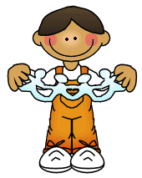
Vocabulaire
Ecris une définition pour le mot langue en fonction de la phrase.
V4
Je connais quelques cas de polysémie simple.
1. Justine s’est brûlé la langue en mangeant sa soupe.
_________________________________________________
2. Cet interprète sait parler plus de cinq langues.
_________________________________________________
3. Ma voisine est vraiment mauvaise langue.
_________________________________________________
marguerite - crocus - jonquille - œillet → _______________
chemise - short - jupe - caleçon → ____________________
violon - trompette - cymbales - flûte → _________________
la France - la Chine - l'Australie - le Brésil → _____________
Trouve le mot générique de chaque série,
V5
Je sais quelques relations entre termes génériques
et termes spécifiques
Légume : _________________________________________
Métier : __________________________________________
Sport : ___________________________________________
Vaisselle : ________________________________________
Trouve trois ou quatre mots spécifiques pour chaque mot générique.

Slide 60
Vocabulaire
V4
Je connais quelques cas de polysémie simple.
Indique si le mot souligné est employé au sens propre (SP) ou au sens figuré (SF)
Les flammes dansaient dans la cheminée. ___________________
Un nouveau scandale a éclaté et il a éclaboussé un ancien ministre. ___________
Attention à ne pas vous laisser surprendre par la marée montante. ____________
À deux heures du matin, tout le monde dansait encore. ___________________
Patrice a fait éclater son ballon de baudruche. _______________________
Dans la rue, c'était une véritable marée humaine. ____________________
Le téléthon est une grande chaîne de solidarité. ___________________
Si tu restes au bord de la piscine, tu seras forcément éclaboussé . _____________

Slide 62
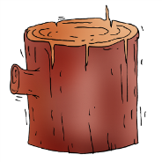
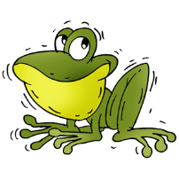


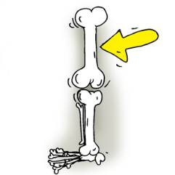
Vocabulaire
V6
Je connais les différents registres de langue..
Lis la planche de BD et complète le tableau en t’aidant des mots proposés pour le registre soutenu :
mes hommages – patienter – survenir – baguenauder.
Langage familier | Langage courant | Langage soutenu
Salut!
Minute!
S’amener
Toujours en vadrouille
V 8
Je sais utiliser un dictionnaire.
Fémur
Amphibien
Souche
Fumet
V 9
Je sais mobiliser des mots nouveaux en situation d'écriture..

